Slide 1


Межведомственное взаимодействие - ресурс развития системы профилактики правонарушений несовершеннолетних и защите их прав
Чиркун Ольга Владимировна,
старший преподаватель
кафедры общей педагогики
и психологии ГАУ ДПО ЯО ИРО

Slide 2

…Как защитить права ребенка?
…Как воспитать ребенка здоровым, благородным и великодушным?
…Как заменить безнадзорное пространство улицы наполненной альтернативной деятельностью?
…Как наполнить образовательное пространство мудростью, любовью, сотрудничеством и сотворчеством?

Slide 3

Профилактика представляет собой систему социально – экономических, общественно – политических, организационных, правовых, воспитательных мероприятий, проводимых государством и обществом для того, чтобы устранить причины отклонений, способствовать формированию поведения, соответствующего социальным нормам

Slide 4
Комплекс дополнительных мероприятий направлен:
на улучшение здоровья подростков, их психического, физического и умственного состояния;
юридическое выделение деятельности государства, общества и семьи по воспитанию несовершеннолетних в качестве специальной сферы, требующей максимальных привилегий и преимуществ в сравнении с прочими областями социальной и производственной инфраструктуры;
своевременную и полную комплексную помощь подросткам, которые характеризуются утратой родителей или неблагополучием семьи;
преодоление безответственности за состояние и судьбу несовершеннолетних, искалеченных субъектами, осуществляющими их воспитание;
формирование условий для сохранения, совершенствования и реализации детского творческого и трудового потенциала

Slide 5

Профилактика правонарушений – это система социальных, правовых и иных мер, направленных на выявление и устранение причин и условий, способствующих совершению правонарушений
Деятельность по профилактике правонарушений – это деятельность органов и учреждений системы профилактики правонарушений по приме- нению комплекса социальных, правовых и иных мер, направленных на вы- явление и устранение причин и условий, способствующих совершению правонарушений

Slide 6
Концепция
Распоряжение Правительства Российской Федерации от 22 марта 2017 года №520
Утвердить:
1. Концепцию развития системы профилактики безнадзорности и правонарушений несовершеннолетних на период до 2020 года
2. План мероприятий на 2017-2020 годы по реализации Концепции

Slide 7
Основные направления развития системы профилактики безнадзорности и правонарушений несовершеннолетних
Совершенствование нормативно-правового регулирования в сфере профилактики безнадзорности и правонарушений несовершеннолетних
Развитие эффективной модели системы профилактики безнадзорности и правонарушений несовершеннолетних
Информационно-методической обеспечение системы профилактики безнадзорности и правонарушений несовершеннолетних
Развитие кадрового потенциала системы профилактики безнадзорности и правонарушений несовершеннолетних

Slide 8

Основными путями и средствами оптимизации межведомственного взаимодействия являются: обеспечение процессов взаимодействия необходимой законодательной базой; научно-методическое обоснование комплексной работы; четкое разграничение функций между участниками взаимодействия на всех уровнях совместной работы; предоставление учреждениям полномочий и средств в соответствии с выполняемыми функциями и поставленными задачами; обеспечение управленческих структур и учреждений квалифицированными кадрами; организация единого информационного пространства; создание общей концепции совместных действий; оптимизация работы межведомственного координирующего звена

Slide 9
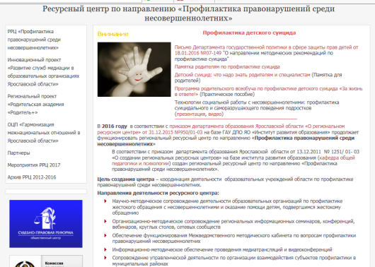
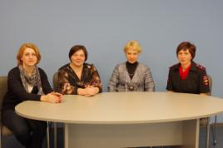
Развитие РРЦ
Обеспечение согласованности действий различных ведомств и организаций по профилактике правонарушений несовершеннолетних
Развитие активной позиции представителей субъектов профилактики в реализации межведомственных проектов
Развитие системы профилактики правонарушений несовершеннолетних через научно – методическое обеспечение деятельности субъектов профилактики
Накопление и тиражирование информационно – образовательных ресурсов по проблематике профилактики правонарушений несовершеннолетних

Slide 10
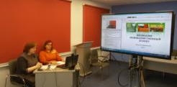
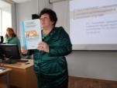
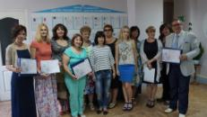
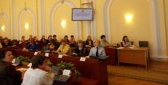
Функционирование ММК
Обеспечение координации деятельности ОО по профилактике правонарушений несовершеннолетних
Организация и проведение межведомственных научно – практических мероприятий
Информационно-методическое и аналитическое сопровождение деятельности ММК
Организация и реализация консультационных услуг для всех субъектов профилактики
Формирование позитивного имиджа ММК – сменные интерактивные выставки, функционирование сайта ИРО (в рамках РРЦ)
Повышение профессионального уровня специалистов в области профилактики правонарушений несовершеннолетних
Организация инновационной работы в образовательных учреждениях и сопровождение экспериментальной деятельности в ОО

Slide 11
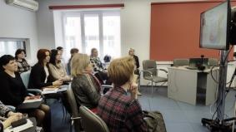

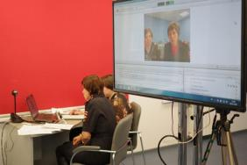
ММК
Научно-методическая деятельность
Медиатрансляции
Базовые площадки
МОУ Марковская ООШ Ростовский МР «Педагогические средства социализации сельских школьников»
МОУ Мокеевская СОШ Ярославский МР
«Социализация сельских школьников через реализацию социальных проектов»

Slide 12
Оказание методической и консультационной помощи участникам образовательного процесса
Профилактика самовольных уходов
Нормативно-правовые материалы по профилактике правонарушений несовершеннолетних
Ранняя профилактика
Реабилитационная работа с несовершеннолетними, находящимися в конфликте с законом
Профилактика саморазрушающегося поведения, суицидов
Профилактика раннего семейного неблагополучия
ФГОС: технология самосовершенствование личности
Превентивные и ювенальные технологии: реализация в образовательной практике
Организация служб медиации через соорганизацию образовательных организаций с социальными партнерами

Slide 13
Интерактивные (сменные) выставки
Содержание и методика коррекции и реабилитации детей, подростков
Формирование морально – нравственных качеств личности через правовое воспитание и развитие толерантности у школьников
Социально-педагогическая деятельность с детьми девиантного поведения
Развитие школьных служб примирения
Профилактика самовольных уходов
Эффективные методы и технологии работы по профилактике правонарушений несовершеннолетних
Семья в центре социально-демографической политики - взаимодействия ОО с разными типами семей
Использование ювенальных и превентивных технологий в образовательной практике
Продукты деятельности РИП и стажировочных площадок

Slide 14
Спасибо за внимание!
150014, г. Ярославль, ул. Богдановича, д. 16
Тел. (4852) 23-08-14, каб. 304,
e-mail: copp@iro.yar.ru
olgairo@mail.ru
www.iro.yar.ru
Приглашаем
к сотрудничеству!!!

